Slide 1
Beelden gebouw TF
14 juli 2022

Slide 2
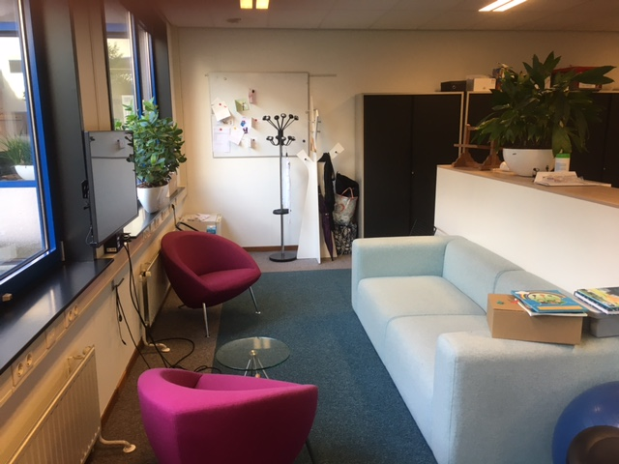
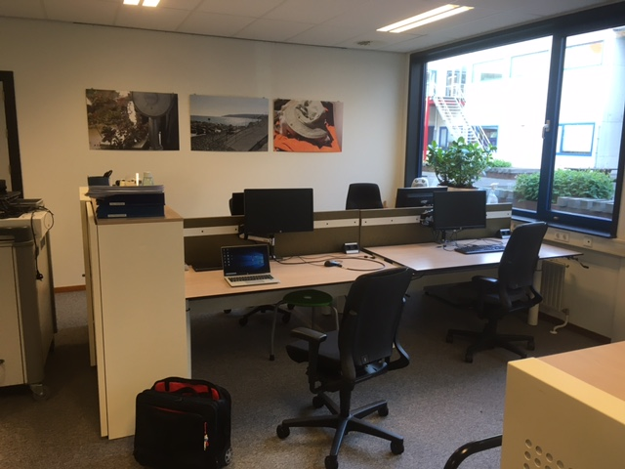
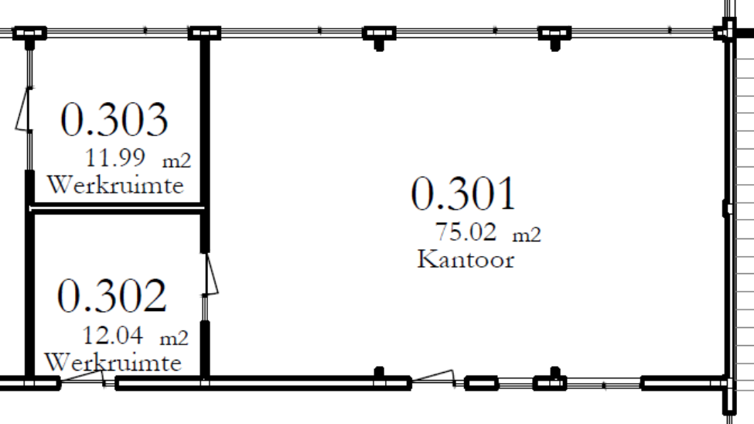
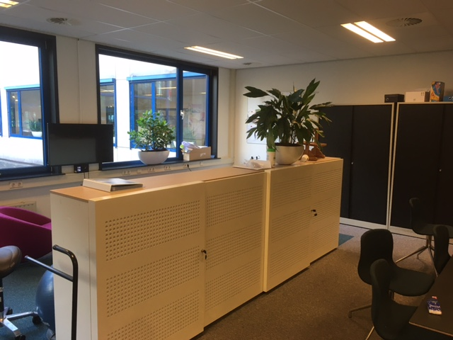
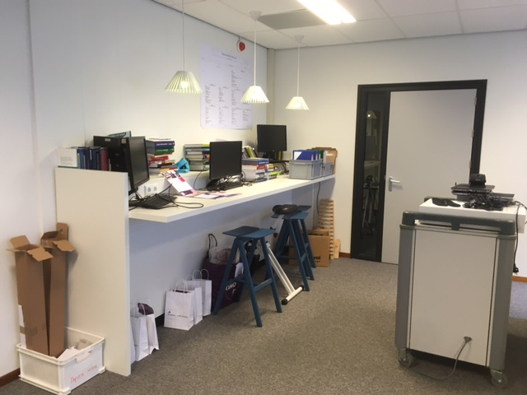
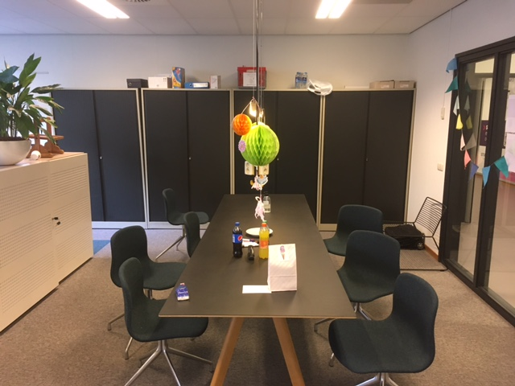
Ruimte 0.301 (let op, voor deze case is enkel het meubilair weergegeven in bijlage 3.5 geschikt voor hergebruik)
E
A
E
A
D
B
C
D
B
C

Slide 3
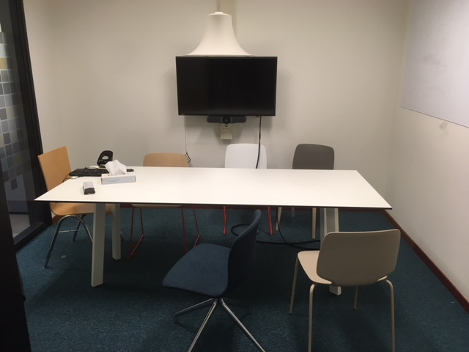
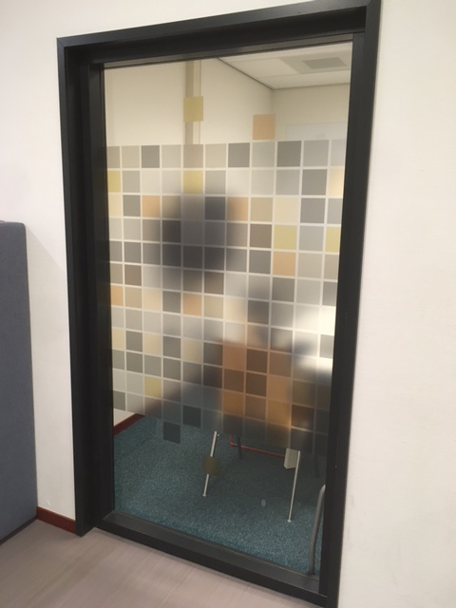
Ruimte 0.302 (let op, meubilair in deze ruimte is voor de case niet geschikt voor hergebruik)
A
B
A
B
Let op, op tekening een deur, maar is dus een raamkozijn
(overige posities deuren kloppen wel)

Slide 4
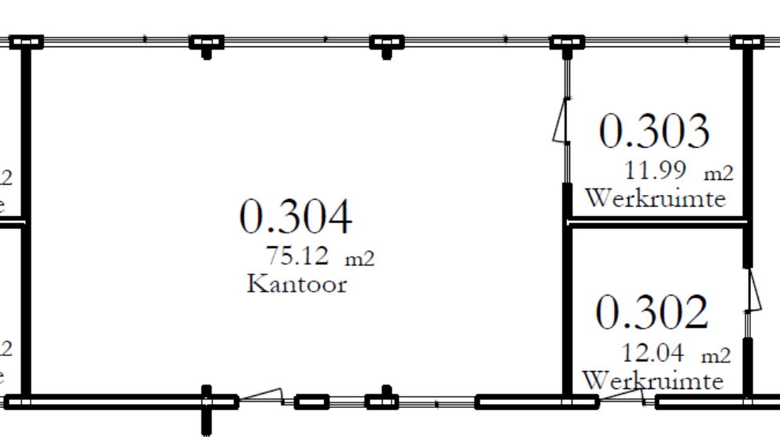
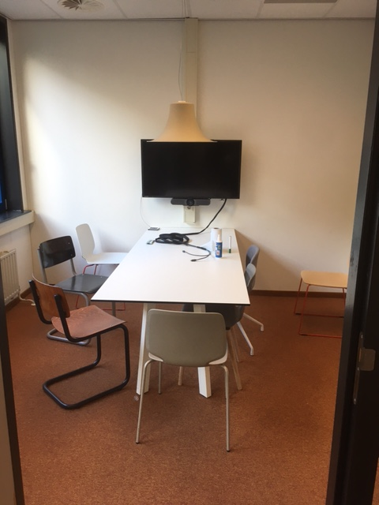
Ruimte 0.303 (let op, meubilair in deze ruimte is voor de case niet geschikt voor hergebruik)
A
A

Slide 5
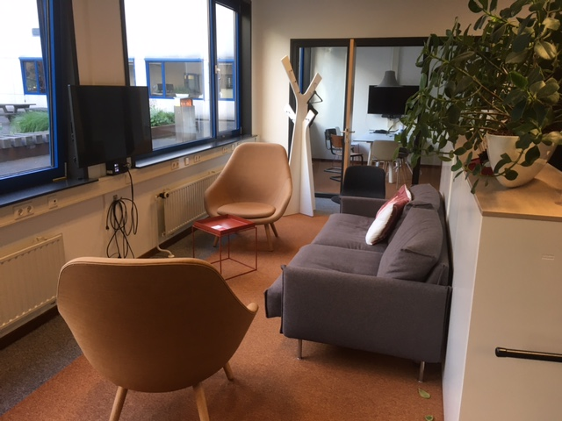
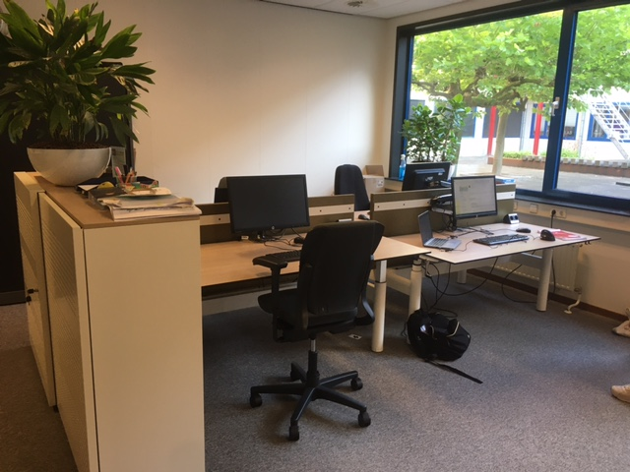
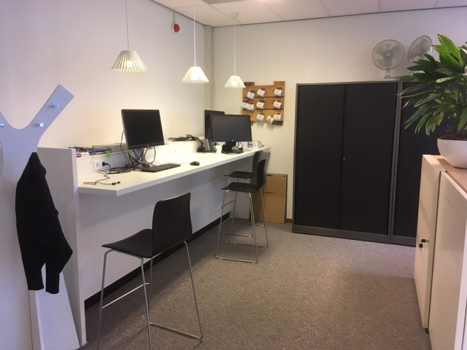
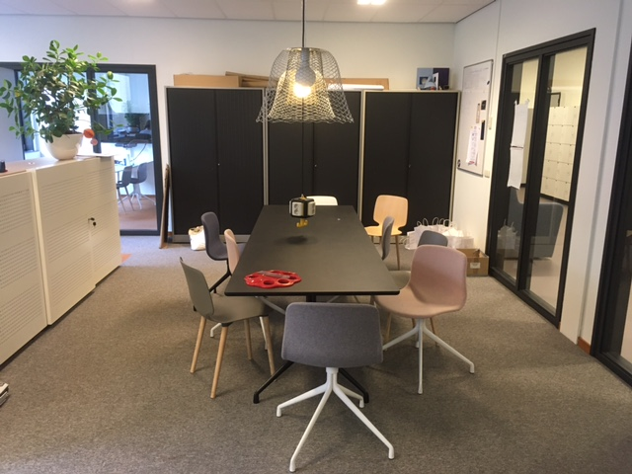
Ruimte 0.304 (let op, voor deze case is enkel het meubilair weergegeven in bijlage 3.5 geschikt voor hergebruik)
D
A
D
A
B
C
B
C

Slide 6
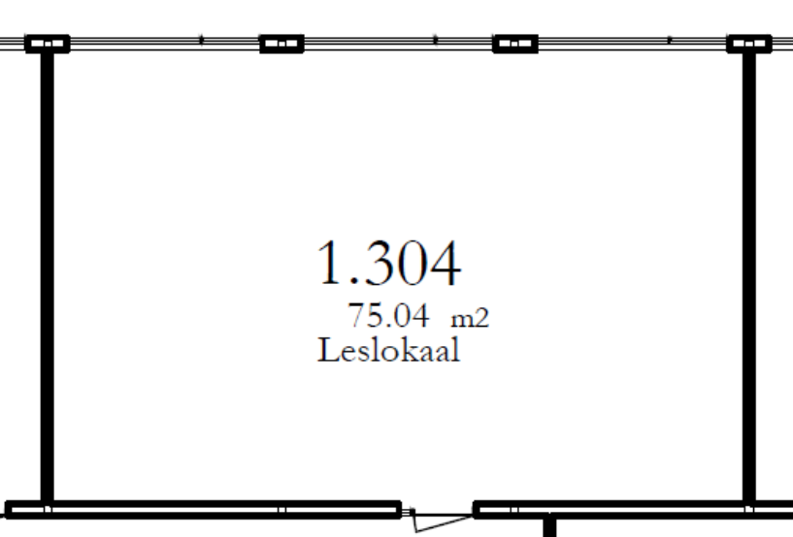
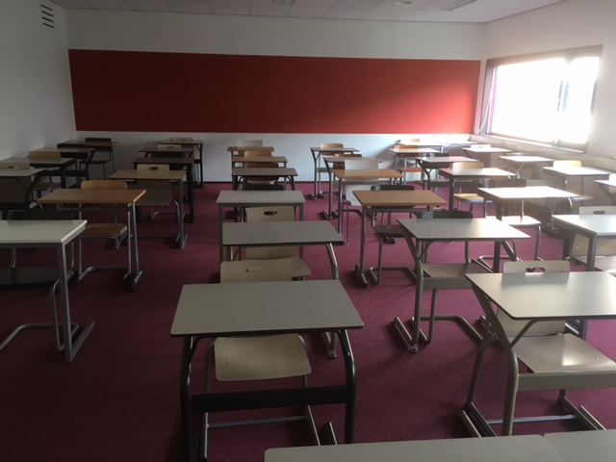
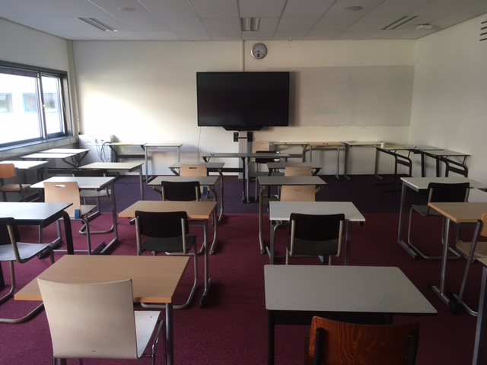
Ruimte 1.304 (let op, voor deze case is enkel het meubilair weergegeven in bijlage 3.5 geschikt voor hergebruik)
B
A
A
B

Slide 7
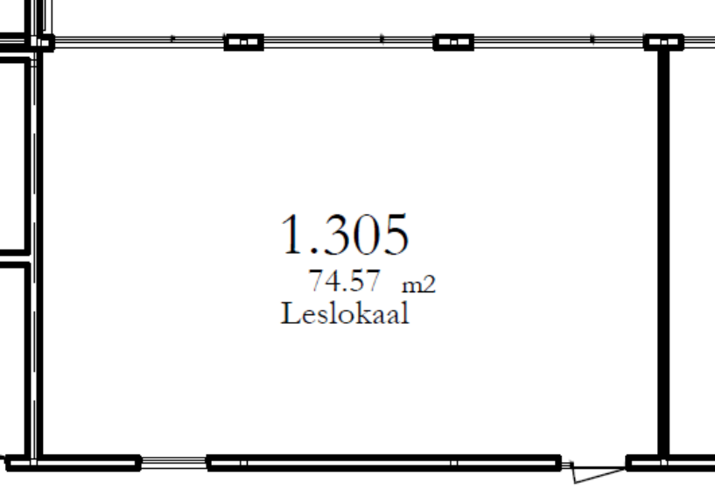
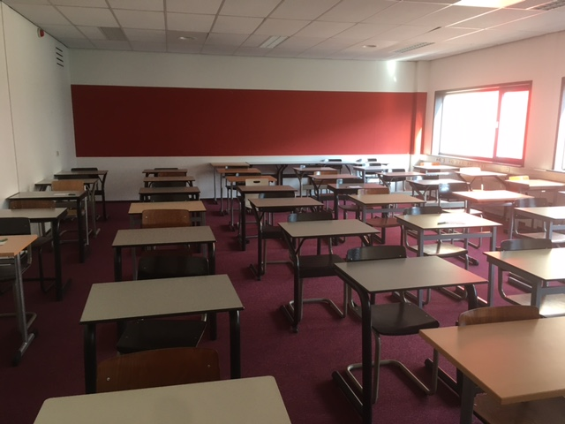
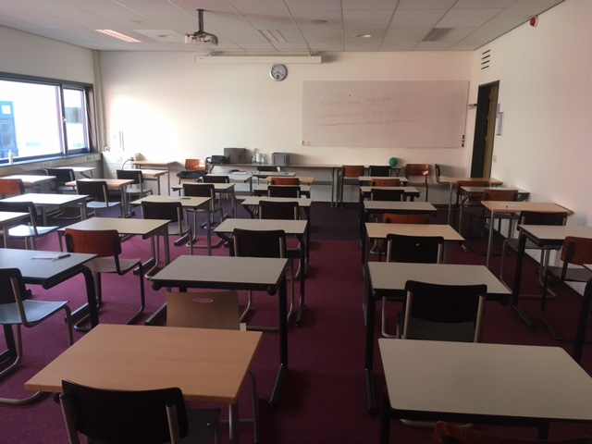
Ruimte 1.305 (let op, voor deze case is enkel het meubilair weergegeven in bijlage 3.5 geschikt voor hergebruik)
B
A
A
B

Slide 8
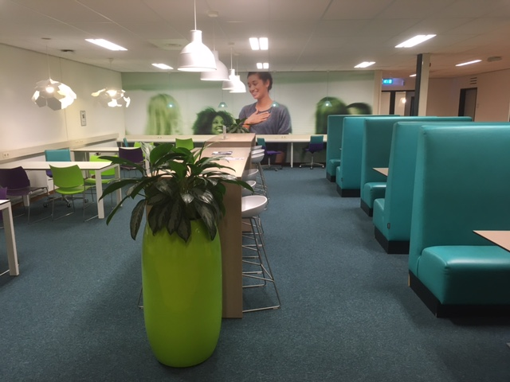
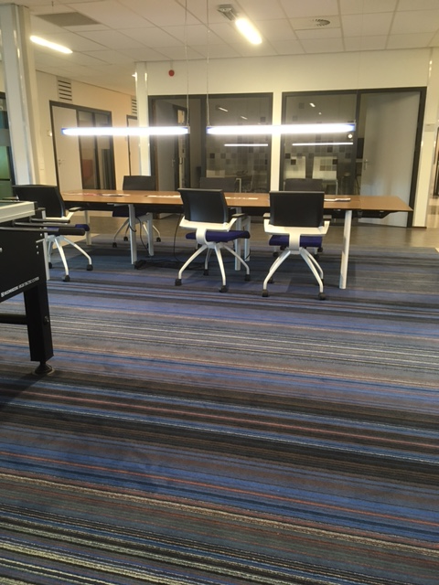
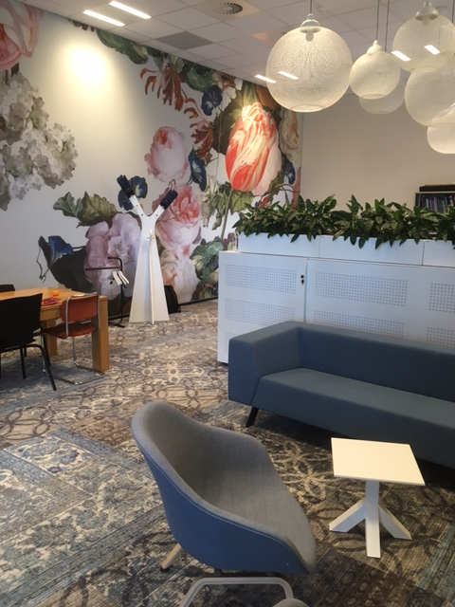
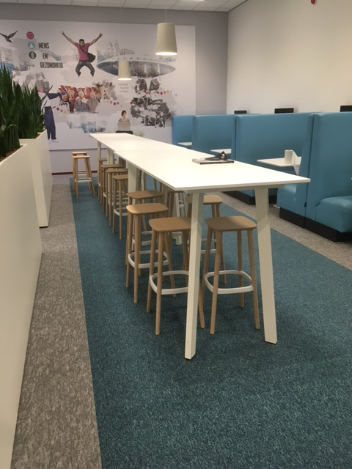
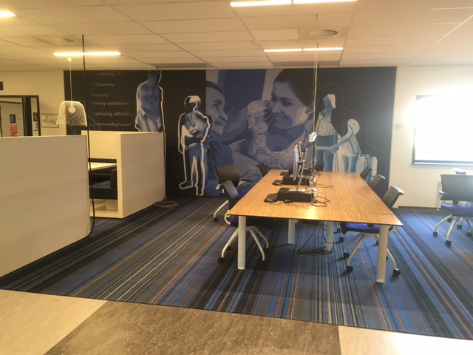
Sfeerbeelden open werkgebieden TF: opleidingen gericht op de gezondheidszorg.
Deze omgeving wordt echter als niet modern ervaren.

